Slide 1
Flavio Monosilio - Direzione Affari Economici e Centro Studi

Slide 2
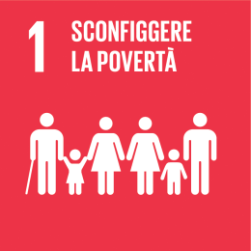
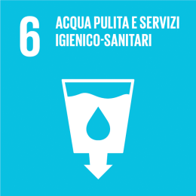
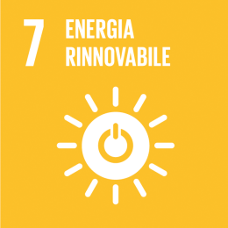
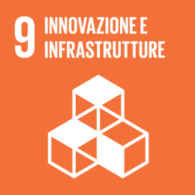
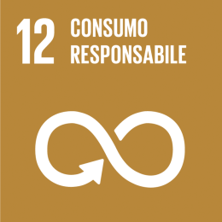
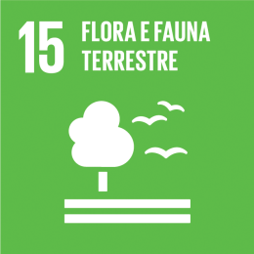
L’attenzione per la sostenibilità
Dei 17 Goal di Agenda 2030 per la sostenibilità…
…15 riguardano le costruzioni

Slide 3
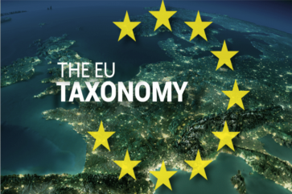
Definizione, scopo e obiettivi della Tassonomia
Obiettivi:
1
Mitigazione dei cambiamenti climatici
2
Adattamento ai cambiamenti climatici
3
Uso sostenibile e protezione delle acque e delle risorse marine
4
Transizione verso un'economia circolare
5
Prevenzione e riduzione dell’inquinamento
6
Protezione e ripristino della biodiversità e degli ecosistemi
PIL 2007
Δ Consumi
PIL 2017
Δ Investimenti
Δ Import
Δ Export
Notes:
Se osserviamo il peso delle singole componenti sulla dinamica negativa del PIL degli ultimi 10 anni, osserviamo come il peso maggiore, la vera zavorra, sia rappresentata dagli investimenti, che sono ridotti del 25%, e tra questi di quelli in costruzione, ridottisi di oltre il 31%.

Slide 4
Soggetti coinvolti
Attori coinvolti:
Operatori del mercato
finanziario
Grandi imprese (>500 dipendenti)
L'UE e gli Stati membri
Settori coinvolti:
Costruzioni
Agricoltura, foreste e pesca
Manifatturiero
Trasporto e logistica
Elettricità, gas, stoccaggio di energia e trasmissione
Acqua, fognature, rifiuti e interventi di bonifica connessi
ICT
Δ Consumi
PIL 2017
Δ Investimenti
Δ Import
Δ Export
Notes:
Se osserviamo il peso delle singole componenti sulla dinamica negativa del PIL degli ultimi 10 anni, osserviamo come il peso maggiore, la vera zavorra, sia rappresentata dagli investimenti, che sono ridotti del 25%, e tra questi di quelli in costruzione, ridottisi di oltre il 31%.

Slide 5
La Tassonomia ed il settore delle costruzioni
Effetti indiretti del Regolamento:
Costruzioni
Costruzione di nuovi edifici;
Ristrutturazione;
Singoli interventi e servizi professionali;
Riduzione credito alle PMI «non sostenibili»
Acquisto e proprietà.

Slide 6
I criteri ESG per l’attuazione della Tassonomia
Come giudicare la sostenibilità degli investimenti da finanziare?
E
Environmental
S
Social
E
Environmental
S
Social
G
Governance
Emissioni CO₂
Economia Circolare
Sicurezza ambientale
Ecc.
Condizioni di lavoro
Welfare aziendale
Gender gap
Ecc.
Qualità organi di controllo
Legalità
Qualità Management
Ecc.

Slide 7
La finanza sostenibile: processo già in atto
L’attenzione della finanza
Il 40% dei grandi Investitori istituzionali europei ha dichiarato di aver integrato i fattori ESG tra i criteri della propria strategia di portafoglio (in Italia il 46%)
Al 31 dicembre 2018, in Italia si contano 288 fondi sostenibili (contro i 120 del 2008) distribuiti da 70 diverse gestori per un patrimonio gestito di circa 64 mld di euro
Anche le banche si stanno adeguando, integrando i propri sistemi di valutazione con i criteri ESG
I vantaggi degli investimenti «socialmente responsabili»
Attese di rendimento di lungo periodo più stabili e quantitativamente più elevate;
Maggiore contenimento dei rischi anche nei periodi di forte volatilità;
Più elevata diversificazione del portafoglio

Slide 8
La finanza sostenibile
Il lavoro interno alle banche
Struttura dell’impresa
Certificazioni Aziendali (EN ISO 9001 Sistema di Gestione per la Qualità, EN ISO 14001 Sistema di Gestione Ambientale, EN ISO 45001 Sistema di Gestione Salute e Sicurezza sul Lavoro (ex OHSAS 18001), Regolarità contributiva)
Certificazioni del Personale (per le imrpese che realizzano impianti: Certificazione F-GAS (gestione gas Fluorati responsabile effetto serra), Certificazione IPMVP (International Performance Measurement and Verifical Protocol)
Referenze Lavori realizzati
Adozione Modello Organizzativo D. Lgs.231/01 + Asseverazione sistemi di gestione della sicurezza (elemento aggiuntivo), Rating legalità, Piano di sostenibilità in accordo alla direttiva 2014/95/EU

